Slide 1
Intel DPDK
(Data Plane Development Kit)
’15.06.24(수)
보라매NOC

Slide 2
목차
1. Legacy EPC의 H/W Spec.
2. Legacy EPC의 OS Spec.
3. vEPC의 H/W Spec.
4. vEPC의 OS Spec.
5. Packet Processing in Linux
6. Packet Processing with DPDK
7. DPME(Data Plane Micro Engine)
8. DPME block on LENA, LEDA
9. DPME block on VIDA, VEPA, VISA
10. Environment Abstraction Layer
11. Poll Mode Driver
12. Hugepage

Slide 3
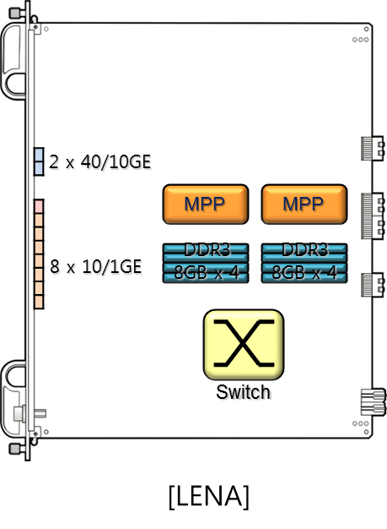
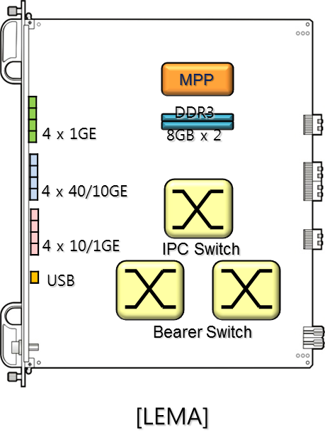
Legacy EPC의 H/W Spec.
  LENA/LEDA/LESA
  - 2 MPPs(Multi-core Packet Processor)
  - 64GB DDR3 (8 * 8GB)
  - IP packet forwarding
  - Call Control 및 Packet Processing
  LEMA
  - 1 MPP(Multi-core Packet Processor)
  - 16GB DDR3 (2 * 8GB)
  - System (Shelf) Management
  - Internal IPC & Bearer traffic Switching
CPU Spec.(대용량 PGW 기준)
- Cavium Networks OcteonII CN6880
- MPP당 32 core(1.2GHZ)
- MPP의 core는 Signaling과 Bearer처리를 분담
- Flexible core 할당 가능

Slide 4
Legacy EPC의 OS Spec.
  OS spec. (대용량 PGW 기준)
  - Vendor : Montavista
  - Embedded Linux
  - MVL CGE(Carrier Grade Edition) 6.0 (2.6.32)
  - 64-bit OS
  - SMP(Symmetric Multi Processing) 지원
  - Carrier Grade Linux specification
※ CGL(Carrier Grade Linux)란?
- 리눅스 재단의 CGL Working Group의 인증을 받은 Linux
- Carrier Grade는 ‘통신사업자급’ 또는 ‘네트워크의 고가용성’을 의미
- Five-nine(99.999%) 수준의 가용성(1년에 5분 15초 이하의 장애시간 허용)
- 50ms 이하의 Failover(redundancy를 통한 fast fault recovery)
- 강력하고 유연하여 상황에 따른 대응이 용이하고 안정적인 운영 및 안전성이 보장되는 System 또는 Hardware나 Software를 의미

Slide 5
vEPC의 H/W Spec.
  Legacy EPC와의 차이점
  - Legacy EPC에서는 Packet Processing에 특화된 NPU와 Embedded Linux를 사용
  - vEPC에서는 범용 서버, 범용 CPU, Redhat Linux OS를 사용
  → Linux kernel의 패킷처리속도가 vEPC 시스템의 bottle neck
  - Intel DPDK를 통해 packet processing performance와 throughput이 대폭 향상
  H/W Spec.(대용량 PGW 기준)
  - Server : HP Proliant DL380 G9
  - CPU : Intel Xeon E5-2680, 소켓 당 24core(2 CPU, 2.5GHz, Hyperthreading 지원)
  - Memory : 512GB(16 * 32GB)
  - HDD : SAS type, 15k RPM, 2 * 300GB(RAID 1 구성)
  장점
  - TCO(Total Cost of Ownership) 절감
  - 개발비용 절감
  - Time-to-Market 단축
  - 가상화 솔루션을 통한 Auto-scale

Slide 6
vEPC의 OS Spec.
  Host OS
  - Red Hat Enterprise Linux Server 7.0
  - Kernel version : 3.10.0-229.el7.x86_64
  - 64-bit OS
  Guest OS
  - Red Hat Enterprise Linux Server release 6.4
  - Kernel version : 2.6.32-358.el6.x86_64
  - 64-bit OS

Slide 7
Packet Processing in Linux (1)
  Linux packet processing의 한계점
  - Linux OS는 networking에 특화된 OS가 아니다.
  - Incoming packet은 asynchronous event이기 때문에 interrupt 발생
  - Linux에서 system resource를 이용하기 위해서는 kernel space와 user space를 각각 거치게 된다.
  - 이것이 packet processing의 bottle neck이 된다.
Application
User space
Socket
Driver
Ring Buffer
Kernel space
Rx/Tx Queues
NIC

Slide 8
Packet Processing in Linux (2)
  Linux kernel에서의 네트워크 처리
  - Linux kernel은 network packet I/O을 interrupt로 구현
  - NIC로 network packet이 도착하면 NIC는 kernel로 interrupt 신호를 전송
  - Kernel은 현재 진행하는 processing을 중단하고 NIC의 device driver에서 processing
  - Packet processing 또는 task suspension 를 시키면서 지연시간 발생
  - 이러한 특성들이 Telco biz application에서는 매우 큰 오버헤드로 작용
  ※ Linux kernel의 overhead 요소
  - System call
  - Context switching
  - Data copying from kernel buffer to user socket
  - Interrupt handling in kernel

Slide 9
Packet Processing with DPDK (1)
  DPDK overview
  - Data Plane Development Kit의 약자
  - Intel Architecture 기반의 high-speed packet processing framework
  - x86 platform에서 고속 패킷 처리를 위한 Library와 Driver의 집합
  - Linux의 User space에서 I/O가 동작
  - Open source(무료)
Application
DPDK
Ring Buffer
User space
Driver
Kernel space
Rx/Tx Queues
NIC

Slide 10
Packet Processing with DPDK (2)
  DPDK 동작방식
  - Application은 DPDK library와 driver를 이용
  - 특히 Poll Mode Driver라는 특별한 장치 드라이버를 사용
  - PMD는 특정 core에 할당되어(PD) NIC port에 incoming packet이 있는지를 확인
  - Incoming packet이 감지되면 바로 Packet Processor로 전달하여 처리
  - Interrupt의 overhead를 줄여 Packet 처리 속도가 비약적으로 증가
  - Linux kernel의 network stack에서 처리하던 것을 bypassing하여 application에서 직접 처리
NIC
PD
Timer
Polling
Distribute
Incoming
Packet
Rx
PP
PP
Outgoing
Packet
Tx
PP
PP

Slide 11
DPME(Data Plane Micro Engine)
  Legacy EPC의 DPME vs. vEPC의 DPME
  - 각 system의 DPME는 packet 처리 block이라는 역할은 같지만 동작방식은
  완전히 다르다.
  - Legacy EPC의 DPME block은 OcteonⅡ processor를 효율적으로 사용하기 위한
  삼성 자체 Middleware를 사용
  - vEPC의 DPME block은 Intel processor를 통한 고속 packet 처리를 위해 DPDK 사용
DPME
DPDK
DPME
Middleware
EAL
Linux Kernel
Linux Kernel
NIC
NIC
PACKET
PACKET
[ Legacy EPC ]
[ vEPC ]

Slide 12
DPME block on LENA, LEDA
  DPME on LENA
  - CDRM(LENA)와 CSSM(LEDA)로 Signaling(GTP-C) packet 전송
  - IPRS(LEMA)로 Network packet(OSPF/ICMP) 전송
  - DPME(LEDA)로 Data packet(GTP-U) 전송
  DPME on LEDA
  - GTP-U encapsulation, de-capsulation
  - Charging
  - Routing
  - QOS 제어(Bearer QOS, PCC-QOS, APN-QOS)

Slide 13
Legacy EPC Flexible Core 할당
※ XCHG-CPU-CONF로 변경 가능

Slide 14
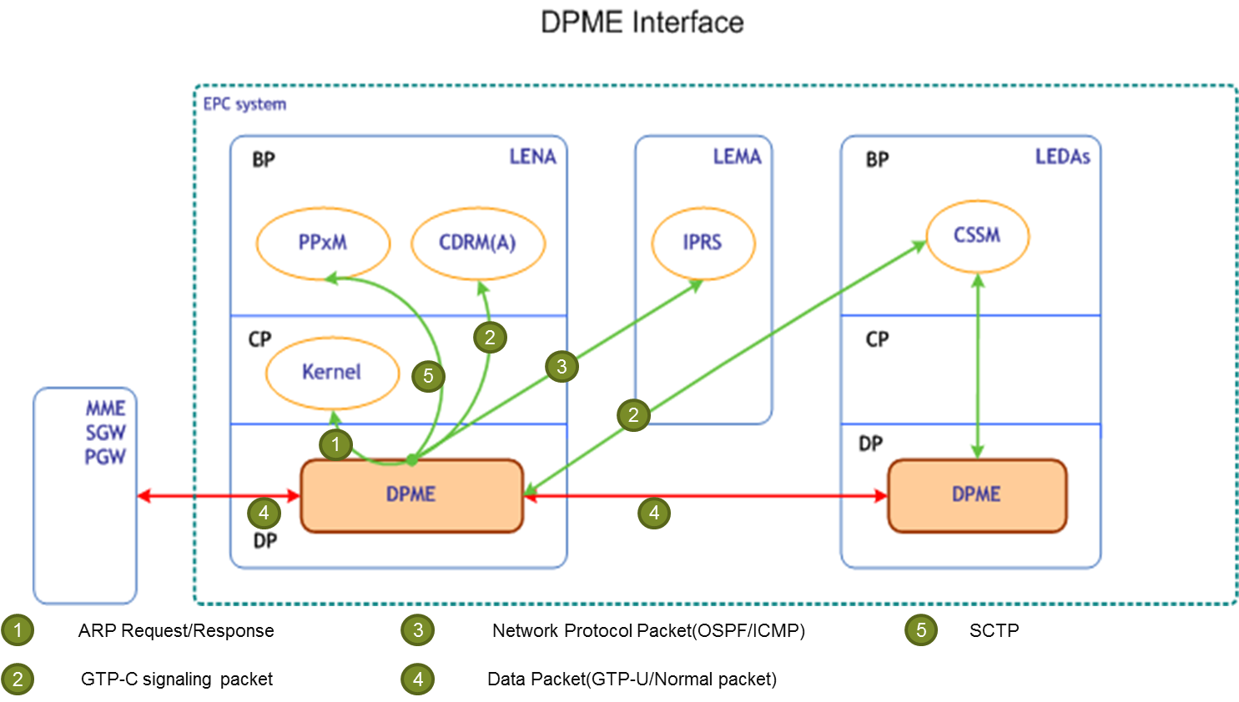
DPME block

Slide 15
DPME block on VIDA, VEPA, VISA(1)
  DPME on VIDA
  - 총 12개 core 중 10개 core affinity
  - PD(Packet Distributor) : NIC port를 polling하고 incoming packet을 PP로 분배
  PD 1개당 1 physical core 할당(Hyperthreaded core 미사용)
  - Timer : 2개 core 할당
  - PP(Packet Processor) : PD로부터 분배된 packet을 처리
  - CP(Control Processor) : IPC 트래픽 처리
Core1 PD(Ext.) | Core3 PD(Int.) | Core5 Timer | Core7 PP | Core9 PP | Core11 CP
Core2 | Core4 | Core6 Timer | Core8 PP | Core10 PP | Core12 CP
DPME block using DPDK
ETC. block

Slide 16
DPME block on VIDA, VEPA, VISA(2)
  DPME on VEPA
  - 총 20개 core 중 16개 core affinity
  DPME on VISA
  - 총 16개 core 중 10개 core affinity
Core1 PD(Int.) | Core3 Timer | Core5 PP | Core7 PP | Core9 PP | Core11 PP | Core13 PP | Core15 PP | Core17 CP | Core19 CP
Core2 | Core4 Timer | Core6 PP | Core8 PP | Core10 PP | Core12 PP | Core14 PP | Core16 PP | Core18 CP | Core20 CP
DPME block using DPDK
ETC. block
Core1 PD(Int.) | Core3 Timer | Core5 PP | Core7 PP | Core9 PP | Core11 CP | Core13 CP | Core15 CP
Core2 | Core4 Timer | Core6 PP | Core8 PP | Core10 PP | Core12 CP | Core14 CP | Core16 CP
DPME block using DPDK
ETC. block

Slide 17
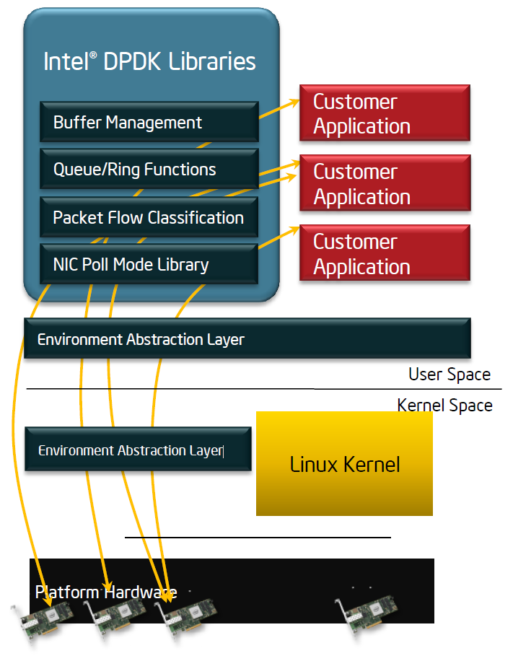
Environment Abstraction Layer
Environment Abstraction Layer
- Low-level resource(ex. Hardware , Memory space)에 대한 접근을 위해 필요한 layer
- DPDK와 Application은 하나의 application처럼 연결되어야 한다.
- 특정 core에 execution unit 할당 메커니즘 제공(Core Affinity)
- Hugepage, Buffer, Ring, PMD setting
- PCI address space에 접근하기 위한 인터페이스를 제공
- 특정 Interrupt source에 대해 회신할 수 있는 인터페이스(Interrupt Handling)
Main libraries
- multicore framework
- huge page memory
- ring buffers
- poll-mode drivers

Slide 18
Poll Mode Driver
PMD
- Hardware와 통신할 수 있는 가장 빠른 방법
- Interrupt-free mechanism 제공
- 특정 주기마다 packet이 들어왔는지를 check하여 interrupt없이 신속하게 application으로 전달
- kernel에 있는 interrupt handler가 불필요
- System resource를 많이 소비 → Core affinity를 사용
Polling 동작방식
1. host가 주기적으로 device에게 전송할 데이터가 있는지 물어본다.
2-1. device는 보낼 데이터가 있으면 데이터를 전송
2-2. device는 보낼 데이터가 없으면 NAK로 answer
3. 1,2 과정을 반복

Slide 19
Hugepage
Hugepage
- Hugepage는 packet buffer에 사용되는 large memory pool 할당을 위한 필수설정
- Hugepage 할당은 performance를 향상
- TLB(Translation Lookaside Buffer) miss를 감소
- Intel Processor는 2MB 또는 1GB 크기의 hugepage size를 지원
- vEPC 설정 : 1048MB size * 496 pages = 약 520GB

Slide 20
시스템 요구사항-1
BIOS 설정
- 기본 DPDK 기능 사용에는 특정 BIOS 설정 필요없으나 추가적인 기능 위해서는 필요
ㅇ HPET (High Precision Event Timer) 기능
ㅇ 일반 사용자 권한으로 DPDK Application 동작
ㅇ Power Management & Power Saving 기능
ㅇ Context Switch를 줄이기 위한 Core Isolation (다른 작업을 위한 스케줄링 방지)
ㅇ VT-d와 함께 DPDK를 사용 (IOMMU Passthrough 설정)
ㅇ 40G NIC의 Small Packes 에 성능향상
DPDK 편집시 필요 Tool
- make, cmp, sed, grep arch 등
- gcc 4.5.x 이상 버젼 (gcc –version)
- glibc-devel.x86_64
- kernel-hearders.x86_64 또는
- python 2.6 또는 2.7

Slide 21
시스템 요구사항-2
DPDK Application 동작 요구사항
- 커널버젼 2.6.34 이상
- glibc 2.7 이상 (cpuset과 관련된 기능)
Hugepage 사용 (64bit application에서는 1GB 추천)
1. 2MB (hugepages=1024, cpu flage = pse)
2. 1GB (default_hugepagesz=1G hugepagesz=1G hugepages=4 , cpu flag=pse36)
동적으로 할당확인
cat > /sys/kernel/mm/hugepages/hugepages-1048576kB/nr_hugepages
정적으로 할당확인
cat /boot/grub2/grub.cfg | grep huge
할당상태 확인
cat /proc/meminfo | grep Huge

Slide 22
DPDK 구성순서
[root@node2 dpdk-16.07]# source tools/dpdk-setup.sh
------------------------------------------------------------------------------
RTE_SDK exported as /root/Desktop/dpdk-16.07
------------------------------------------------------------------------------
----------------------------------------------------------
Step 1: Select the DPDK environment to build
----------------------------------------------------------
[1] arm64-armv8a-linuxapp-gcc
[2] arm64-dpaa2-linuxapp-gcc
[3] arm64-thunderx-linuxapp-gcc
[4] arm64-xgene1-linuxapp-gcc
[5] arm-armv7a-linuxapp-gcc
[6] i686-native-linuxapp-gcc
[7] i686-native-linuxapp-icc
[8] ppc_64-power8-linuxapp-gcc
[9] tile-tilegx-linuxapp-gcc
[10] x86_64-ivshmem-linuxapp-gcc
[11] x86_64-ivshmem-linuxapp-icc
[12] x86_64-native-bsdapp-clang
[13] x86_64-native-bsdapp-gcc
[14] x86_64-native-linuxapp-clang
[15] x86_64-native-linuxapp-gcc
[16] x86_64-native-linuxapp-icc
[17] x86_x32-native-linuxapp-gcc
----------------------------------------------------------
Step 2: Setup linuxapp environment
----------------------------------------------------------
[18] Insert IGB UIO module
[19] Insert VFIO module
[20] Insert KNI module
[21] Setup hugepage mappings for non-NUMA systems
[22] Setup hugepage mappings for NUMA systems
[23] Display current Ethernet device settings
[24] Bind Ethernet device to IGB UIO module
[25] Bind Ethernet device to VFIO module
[26] Setup VFIO permissions
----------------------------------------------------------
Step 3: Run test application for linuxapp environment
----------------------------------------------------------
[27] Run test application ($RTE_TARGET/app/test)
[28] Run testpmd application in interactive mode ($RTE_TARGET/app/testpmd)
----------------------------------------------------------
Step 4: Other tools
----------------------------------------------------------
[29] List hugepage info from /proc/meminfo
----------------------------------------------------------
Step 5: Uninstall and system cleanup
----------------------------------------------------------
[30] Unbind NICs from IGB UIO or VFIO driver
[31] Remove IGB UIO module
[32] Remove VFIO module
[33] Remove KNI module
[34] Remove hugepage mappings
[35] Exit Script
DPDK 환경 설정
필요 모듈 (IGB_UIO, VFIO, KNI) 로딩
Hugepage 설정
모듈에 DEVICE BIND

Slide 23
VIDA 의 DPDK 설치
VIDA의 DPDK Application 설정
- /apps/pkg/sw/util/dpdk_config.sh에 설정
ㅇ umount hugepage
ㅇ hugepage in VM
ㅇ mount hugepage
ㅇ igb_uio 모듈 로딩
ㅇ pci_unbind.py –bind=igb_uio
ㅇ /etc/initDPDK파일 생성
- /apps/pkg/sw/util/pci_unbind.py --status 로 확인

Slide 24
DPDK 일반 설치
## High Precision Timer(HPET) set 확인
$ grep hpet /proc/timer_list
## hugepage 세팅
# echo 256 > /sys/kernel/mm/hugepages/hugepages-2048kB/nr_hugepages
## Using Hugepages with the DPDK
# mkdir -p /mnt/huge
# mount -t hugetlbfs nodev /mnt/huge
# vi /etc/fstab
nodev /mnt/huge hugetlbfs defaults 0 0
## dpdk download
## http://dpdk.org/browse/dpdk/
$ mkdir -p dpdk && cd dpdk
$ curl -OL http://dpdk.org/browse/dpdk/snapshot/dpdk-16.04.tar.gz
$ tar xzvf dpdk-16.04.tar.gz
$ cd dpdk-16.04
## Installation of DPDK Target Environments
$ sudo yum update
$ sudo yum install -y sudo gcc libhugetlbfs-utils libpcap-devel kernel kernel-devel kernel-headers
$ make config T=x86_64-native-linuxapp-gcc
$ make
## Loading Modules to Enable Userspace IO for DPDK
$ sudo modprobe uio_pci_generic
$ sudo insmod build/kmod/igb_uio.ko
$ lsmod | grep igb_uio
## Loading VFIO Module
$ sudo modprobe vfio-pci
$ vi ~/.bashrc
export RTE_SDK=$HOME/dpdk/dpdk-16.04
export RTE_TARGET=build
$ source ~/.bashrc
$ env | grep RTE
$ cd examples/helloworld
$ make
$ cd build/app
$ sudo ./helloworld -c 3 -n 3

Slide 25
DPDK 디바이스 바인딩
./tools/dpdk-devbind.py --status
Network devices using DPDK-compatible driver
============================================
0000:82:00.0 '82599EB 10-GbE NIC' drv=uio_pci_generic unused=ixgbe
0000:82:00.1 '82599EB 10-GbE NIC' drv=uio_pci_generic unused=ixgbe
Network devices using kernel driver
===================================
0000:04:00.0 'I350 1-GbE NIC' if=em0 drv=igb unused=uio_pci_generic *Active*
0000:04:00.1 'I350 1-GbE NIC' if=eth1 drv=igb unused=uio_pci_generic
0000:04:00.2 'I350 1-GbE NIC' if=eth2 drv=igb unused=uio_pci_generic
0000:04:00.3 'I350 1-GbE NIC' if=eth3 drv=igb unused=uio_pci_generic
Other network devices
=====================
<none>
To bind device eth1,``04:00.1``, to the uio_pci_generic driver:
./tools/dpdk-devbind.py --bind=uio_pci_generic 04:00.1
또는
./tools/dpdk-devbind.py --bind=uio_pci_generic eth1
To restore device 82:00.0 to its original kernel binding:
./tools/dpdk-devbind.py --bind=ixgbe 82:00.0

Slide 26
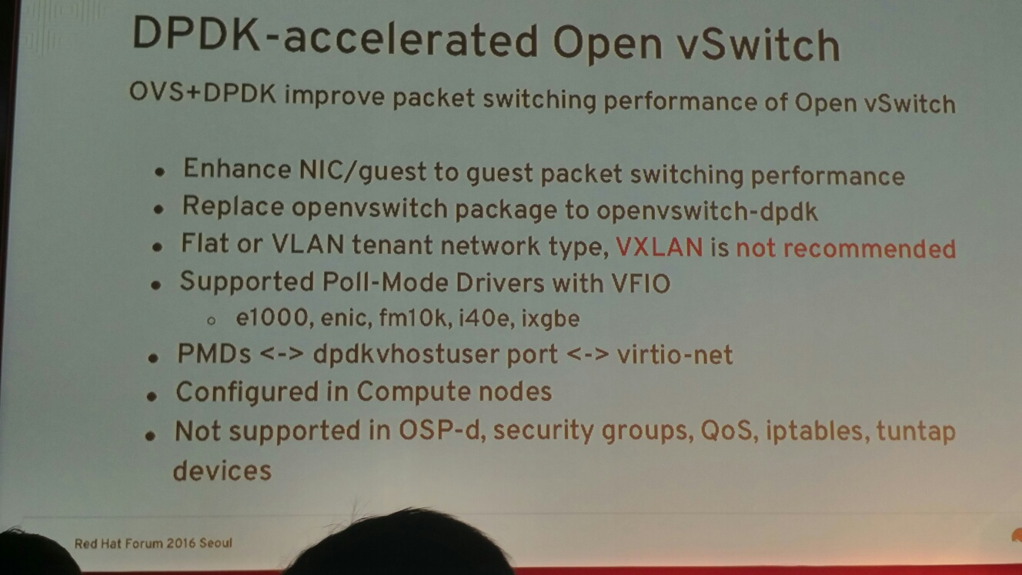
OVS-DPDK 개념

Slide 27
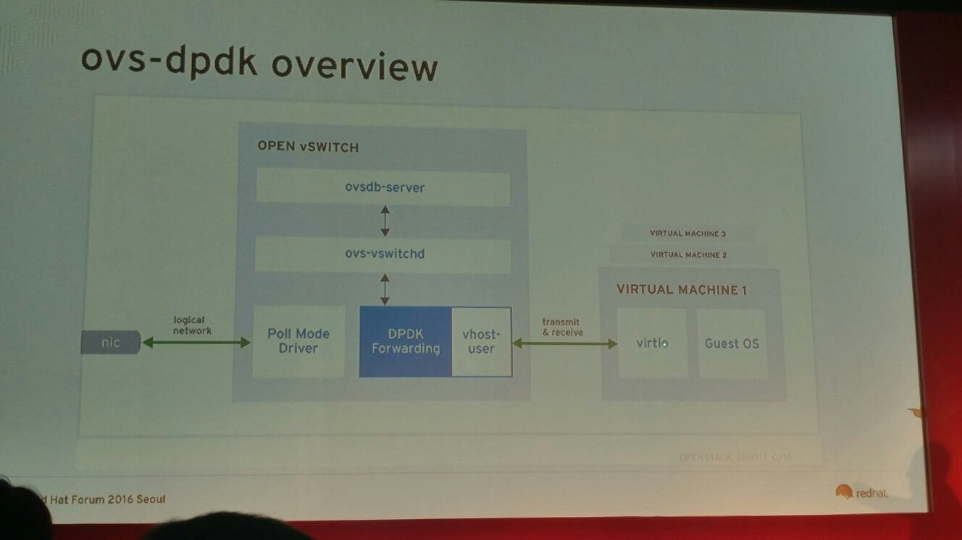
OVS-DPDK 요약

Slide 28
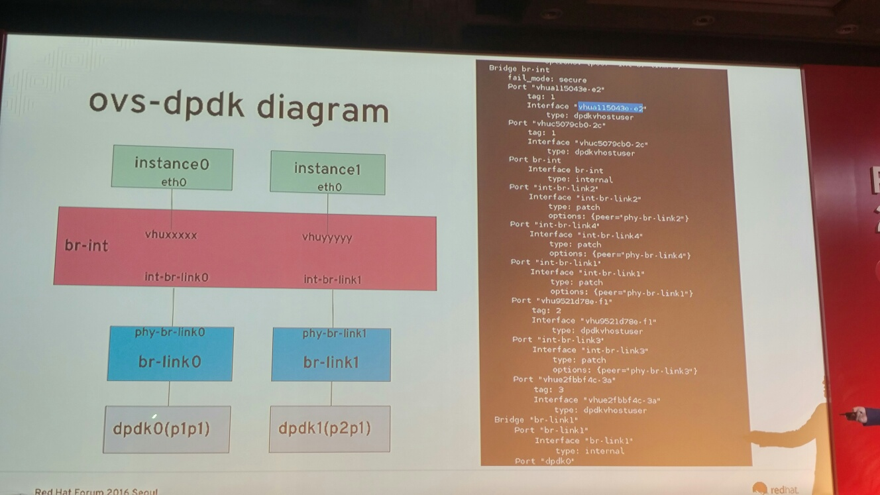
OVS-DPDK 구조

Slide 29
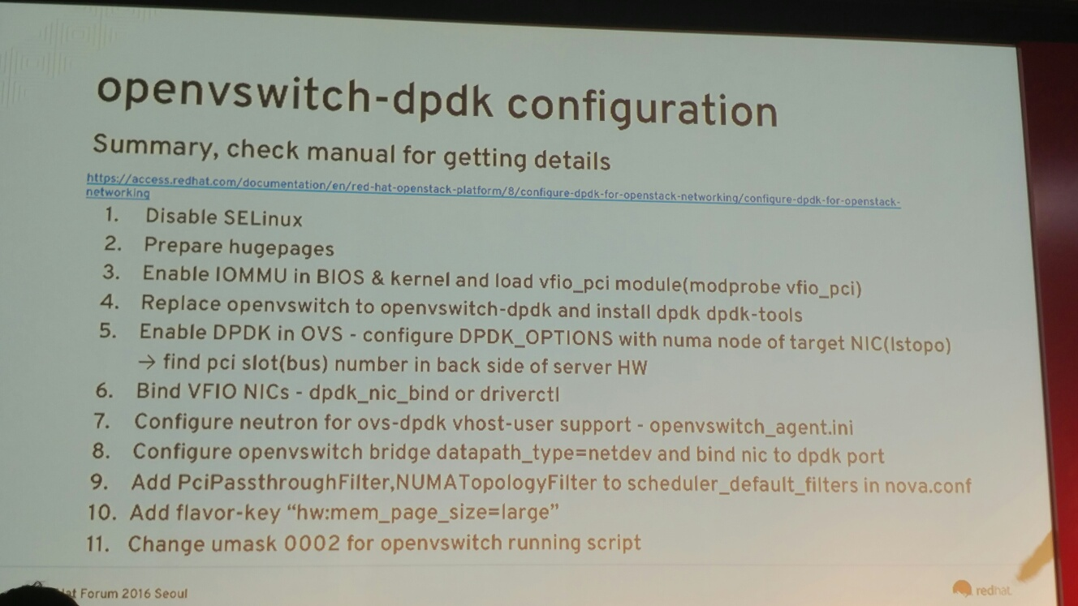
OVS-DPDK 설정

Slide 30
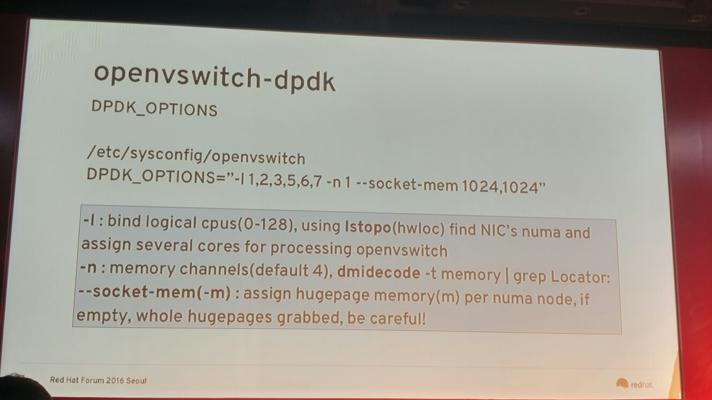
OVS-DPDK 옵션

Slide 31
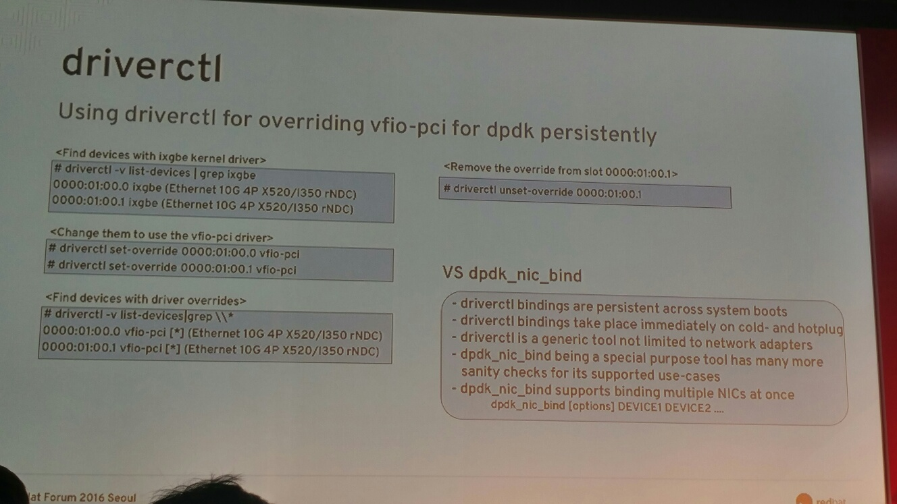
OVS-DPDK 설정방법

Slide 32
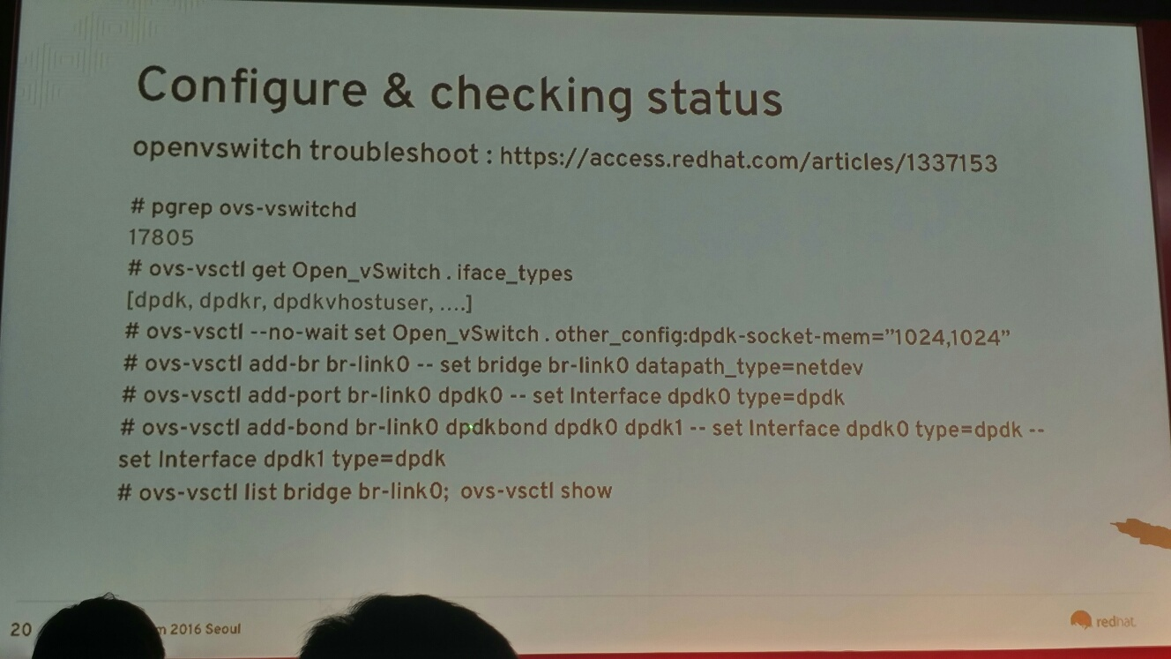
OVS-DPDK 상태확인

Slide 33
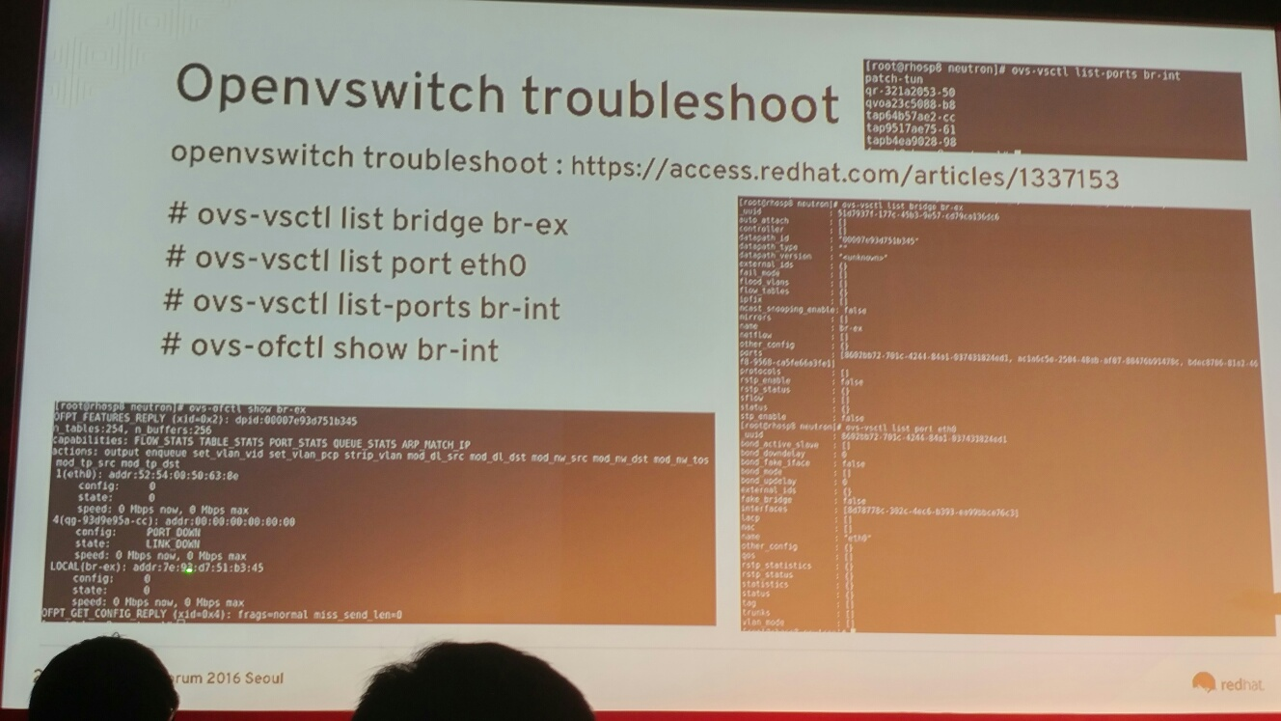
OVS-DPDK 트러블슈팅-1

Slide 34
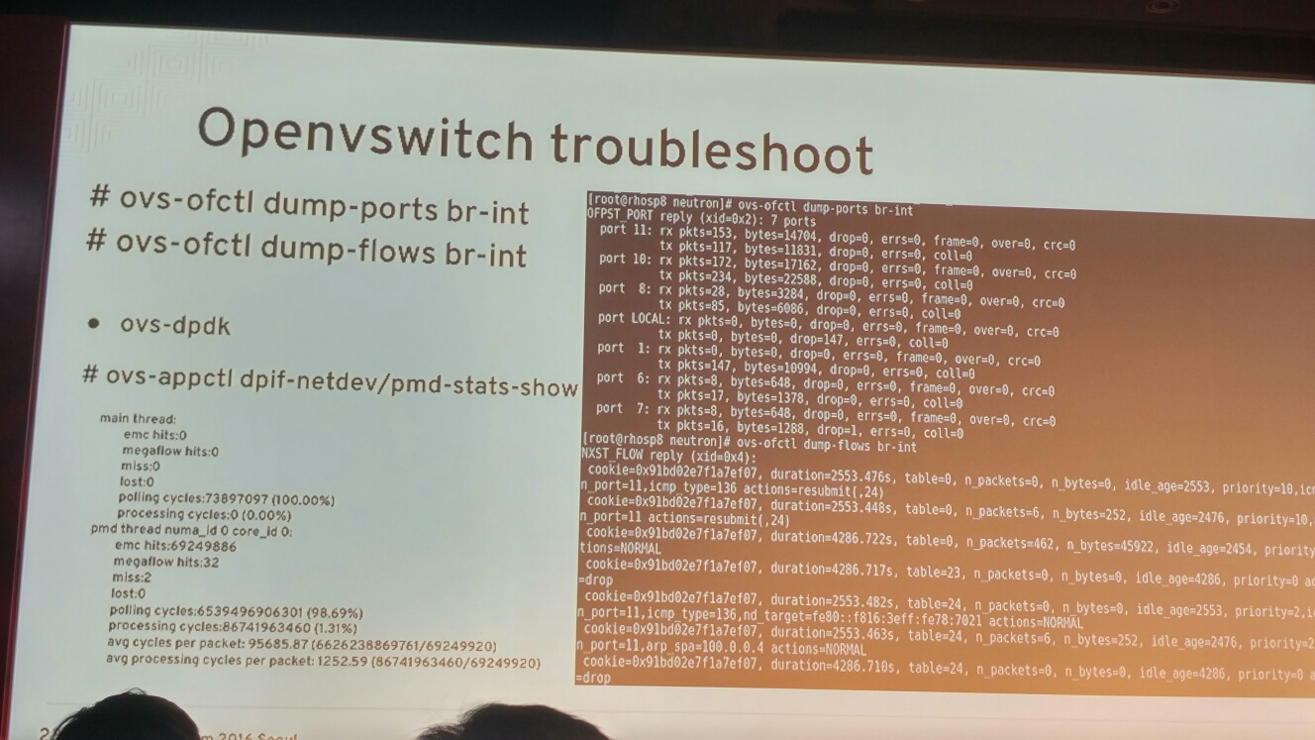
OVS-DPDK 트러블슈팅-2

